Slide 1

CAPSTONE DESIGN
엄블랑호다
영상 처리를 활용한 운동부하검사
팀 소개
프로젝트 개요
프로젝트 진행과정
개선사항 및 아쉬운 점
2024. 11. 14

Slide 2


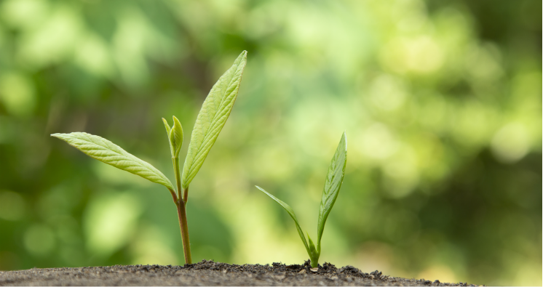
CAPSTONE DESIGN
엄블랑호다
팀명 소개 및 의미
팀명 : 엄블랑호다
기원준
김대원
융합전자공학과
융합전자공학과
201910885
201910886
박태현
황인성
융합전자공학과
융합전자공학과
201910898
201910914
‘엄청나다’ 는 뜻의 제주방언 입니다.
엄청나게 도움이 되어보자는 포부를 갖고 시작했습니다.
01

Slide 3

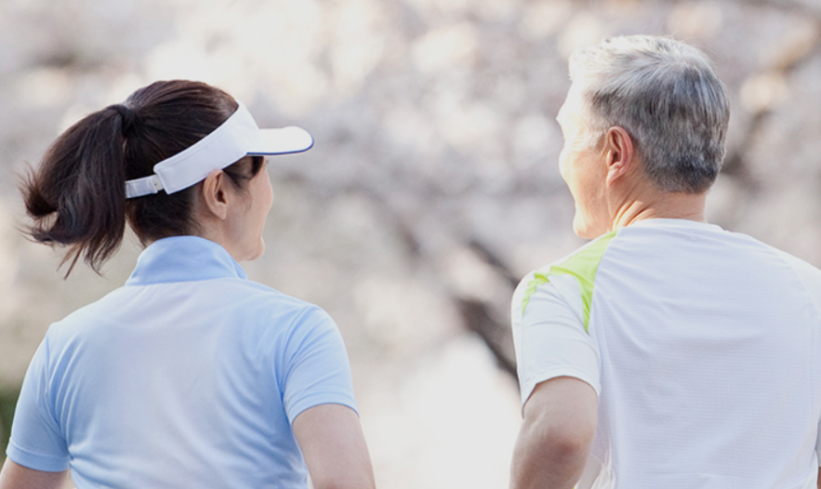
CAPSTONE DESIGN
엄블랑호다
프로젝트 개요
기간
2023년 12월 ~ 2024년 11월
(11개월)
주 1회
빈도
월 2~4회 캡스톤 디자인 수업
목표
우리가 일상에서 쉽게 접할 수 있는 센서를 이용하여 운동에 대한 접근성 향상
02

Slide 4

CAPSTONE DESIGN
엄블랑호다
문제 인식 및 프로젝트 필요성
문제 인식
프로젝트 필요성
문제 인식 배경
필요성
유튜브나 SNS 등을 통해 쉽게 운동을 접하고, 체육시설을 이용해 운동을 배울 수 있는 젊은 층과 다르게 노인계층에서는 소외를 느낄 수 있음을 인지
우리 주변에서 쉽게 볼 수 있는 센서(스마트폰)을 활용하여 소외된 계층(SFT)이나 운동기록이 필요한 사람(국민체력100)들에게 각자에게 맞는 방식으로 사용할 수 있도록 제공
03

Slide 5


CAPSTONE DESIGN
엄블랑호다
프로젝트 대상
노인
운동기록이 필요한 사람
운동 목적 :
운동 목적 :
일상생활에 기초한 체력향상을 필요로 하는 대상
체력검사 등의 대비가 필요한 대상
운동수준의 변화를 기록하여 운동능력 향상을 기대하는 대상
SFT(Senior Fitness Test)
국민체력100
운동능력에 따라 합격/불합격의 결과가 제공되는
SFT 를 기준으로 선정
지자체나 국방부 등에서 요구하는 등급 인증서인 국민체력 100을 기준으로 선정
04

Slide 6
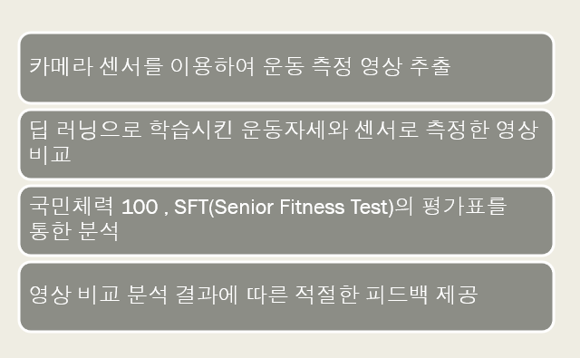
CAPSTONE DESIGN
엄블랑호다
프로젝트 진행과정
05

Slide 7

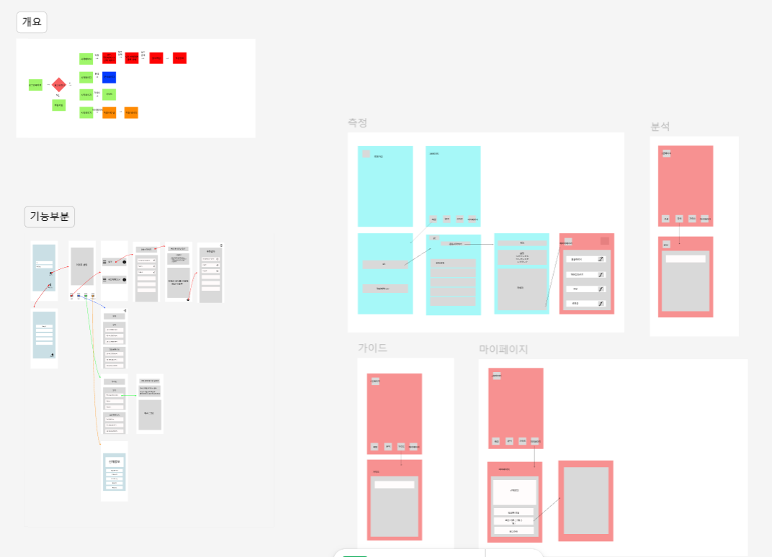
CAPSTONE DESIGN
엄블랑호다
프로젝트 진행과정
디자인 및 기능 구성 컨셉 정의
디자인 툴 Figma 사용
웹 기반 툴로 운영체제 상관없이 작업가능
협업에 특화
개발 모드로 인해 개발에 도움
다이어그램을 통해 필요한 기능,동작 정리
와이어프레임 제작으로 UI/UX 및 기능 컨셉 확정
최종 컨셉 확정 후 개발 진행
06

Slide 8
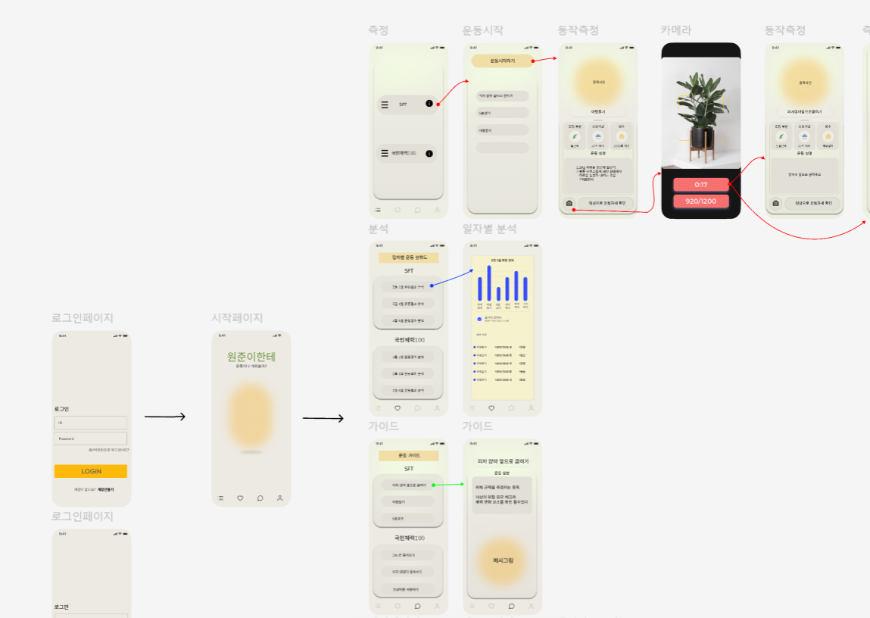
CAPSTONE DESIGN
엄블랑호다
프로젝트 진행과정
디자인 및 기능 구성 컨셉 정의
디자인 툴 Figma 사용
웹 기반 툴로 운영체제 상관없이 작업가능
협업에 특화
개발 모드로 인해 개발에 도움
다이어그램을 통해 필요한 기능,동작 정리
와이어프레임 제작으로 UI/UX 및 기능 컨셉 확정
최종 컨셉 확정 후 개발 진행
07

Slide 9
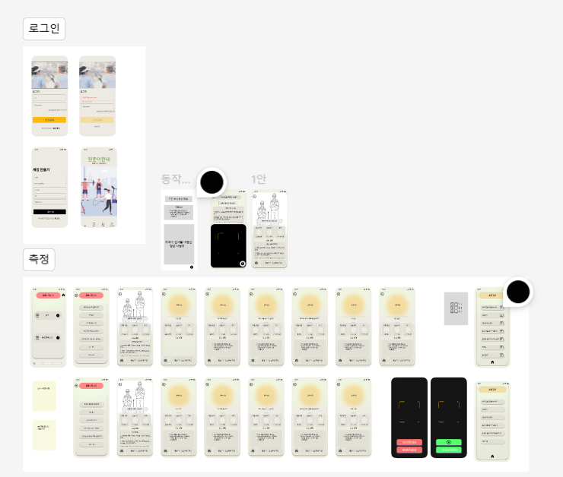
CAPSTONE DESIGN
엄블랑호다
프로젝트 진행과정
디자인 및 기능 구성 컨셉 정의
디자인 툴 Figma 사용
웹 기반 툴로 운영체제 상관없이 작업가능
협업에 특화
개발 모드로 인해 개발에 도움
다이어그램을 통해 필요한 기능,동작 정리
와이어프레임 제작으로 UI/UX 및 기능 컨셉 확정
최종 컨셉 확정 후 개발 진행
08

Slide 10
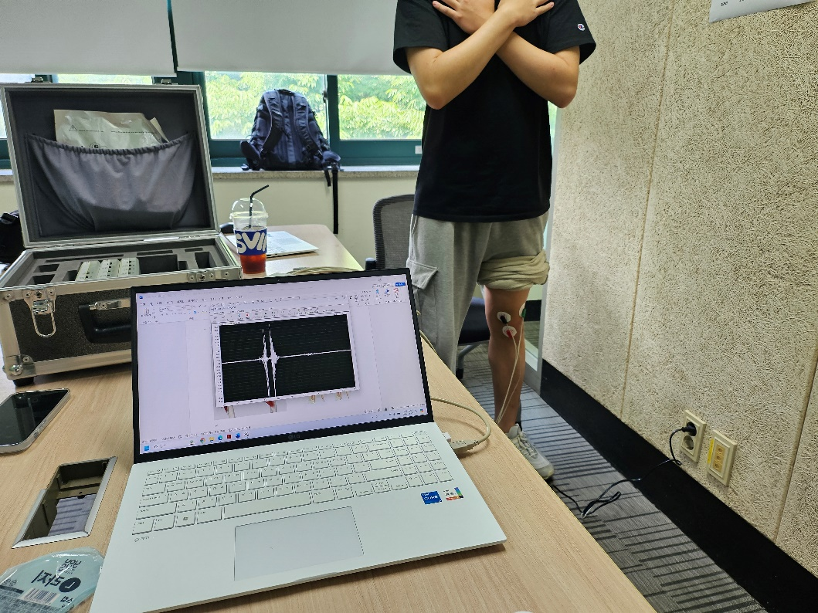
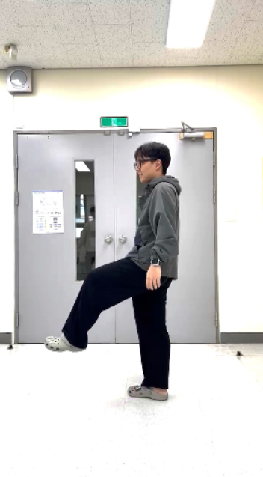
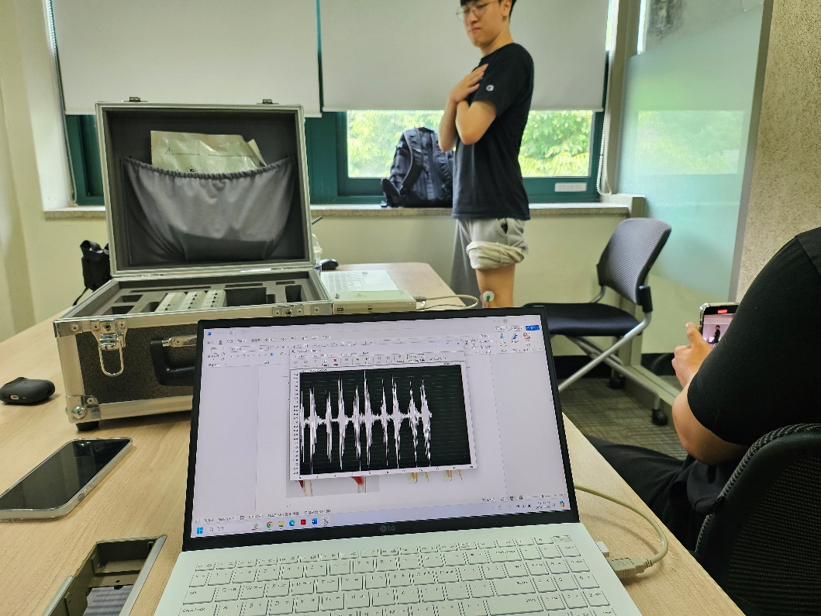
CAPSTONE DESIGN
엄블랑호다
프로젝트 진행과정
카메라 센서를 이용하여 운동 측정 영상 추출
스마트폰 카메라로 영상을 찍고 OpenCV를 통해 실시간 영상 데이터 추출
09

Slide 11
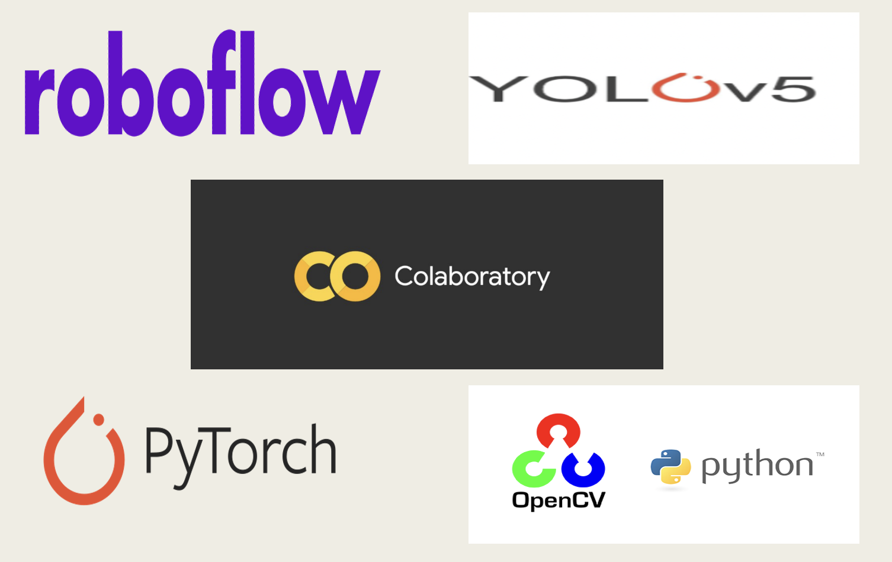
CAPSTONE DESIGN
엄블랑호다
프로젝트 진행과정
딥 러닝으로 학습시킨 운동자세와 센서로 측정한 영상 비교
촬영한 가이드 영상을 roboflow를 이용해 라벨링
학습데이터 라벨링에선 스켈레톤 방식과 바운딩 박스 방식 둘 다 사용
최종적으로 바운딩 박스를 이용한 방식 채택
라벨링한 데이터를 통해 yolov5 학습 데이터 파일 획득
구글 colab을 활용하여 yolov5 파일을 학습
학습데이터를 이용하여 pytorch파일 획득
OpenCV로 추출한 실시간 영상 데이터와 pytorch파일을 활용하여 비교 측정
10

Slide 12
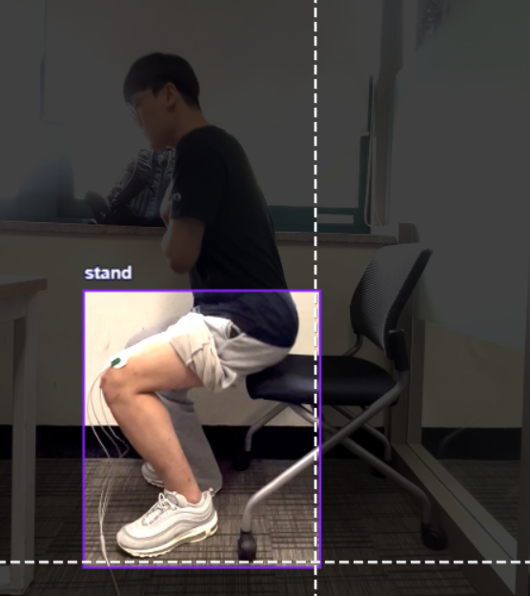
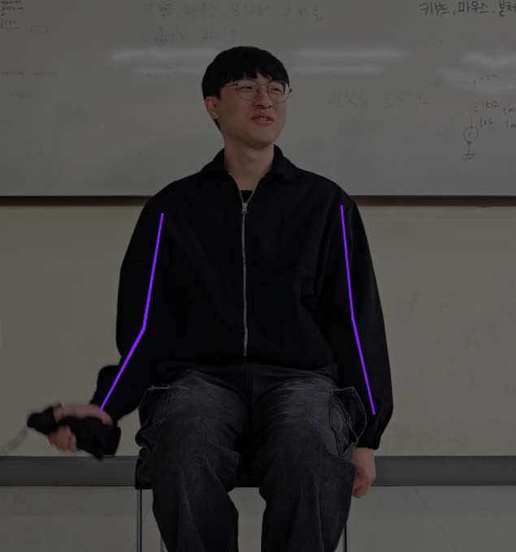
CAPSTONE DESIGN
엄블랑호다
프로젝트 진행과정
딥 러닝으로 학습시킨 운동자세와 센서로 측정한 영상 비교
스켈레톤과 바운딩 박스
스켈레톤 분석의 한계 : 동작의 정확성 평가에 적합하지만, 반복 횟수 카운팅이 복잡함
바운딩 박스 방식 : 동작의 시작과 끝을 명확하게 감지하여 반복 동작을 쉽게 카운팅 가능
실시간 감지에 안정적이며, 리소스 소모가 적음
11

Slide 13
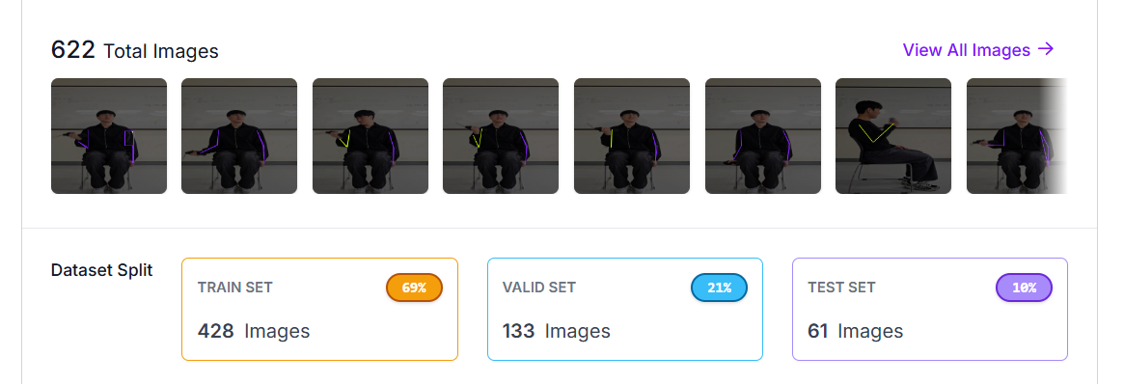
CAPSTONE DESIGN
엄블랑호다
프로젝트 진행과정
딥 러닝으로 학습시킨 운동자세와 센서로 측정한 영상 비교
학습데이터 개수
운동 종목 6개
종목당 1000~2000개 데이터를 사용해 학습
12

Slide 14
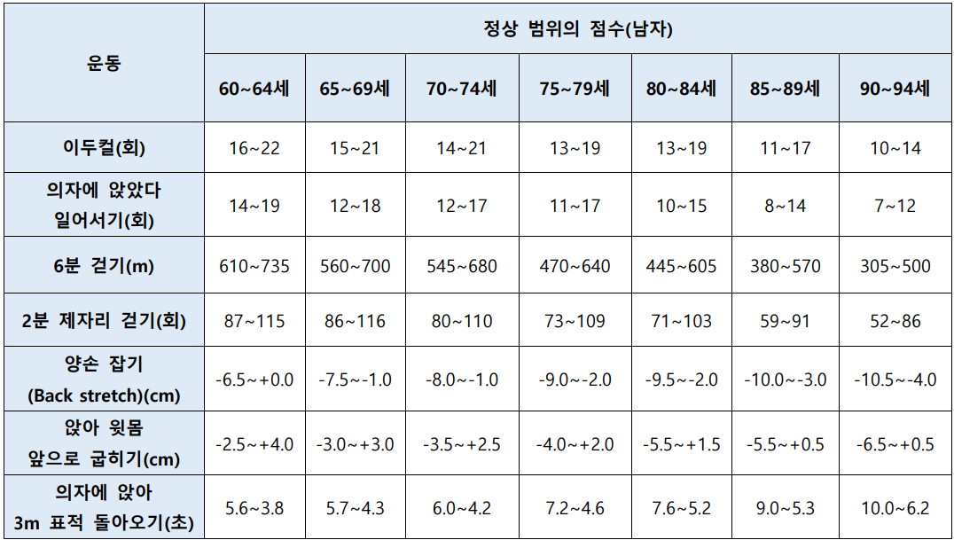
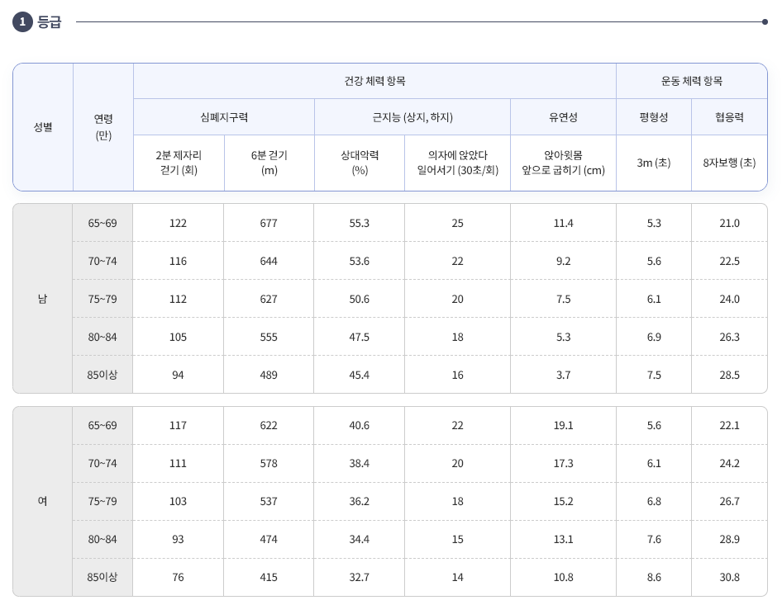
CAPSTONE DESIGN
엄블랑호다
프로젝트 진행과정
국민체력 100 , SFT의 평가표를 통한 분석
실제로 사용되는 기준을 이용
SFT(Senior Fitness Test)
나이와 성별 기록에 따라 합격/불합격 두 가지의 결과 제공
국민체력100
나이와 성별 기록에 따라 1등급 2등급 3등급으로 분류
13

Slide 15
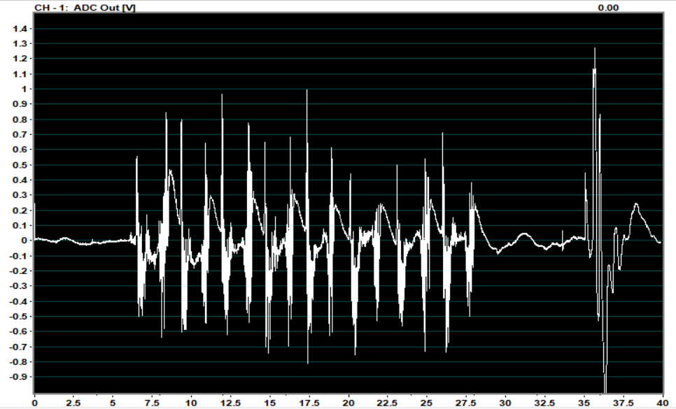
CAPSTONE DESIGN
엄블랑호다
프로젝트 진행과정
영상 비교 분석 결과에 따른 적절한 피드백 제공
자세에 맞게 진행한 운동만 카운트
데이터 학습 과정에서 기준에 알맞은 자세 선정을 위해 근전도 센서 사용
일자별 운동카운트
목표에 얼마나 만족하는지 기록
SFT의 경우 합격/불합격
국민체력 100의 경우 등급을 나타내어 기록
14

Slide 16
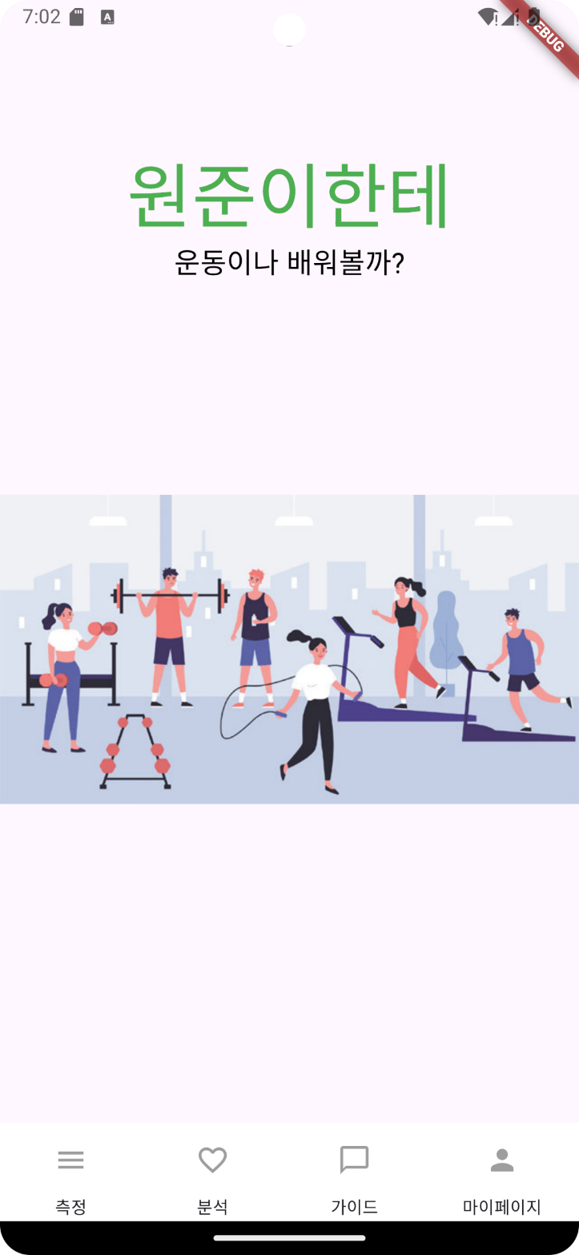
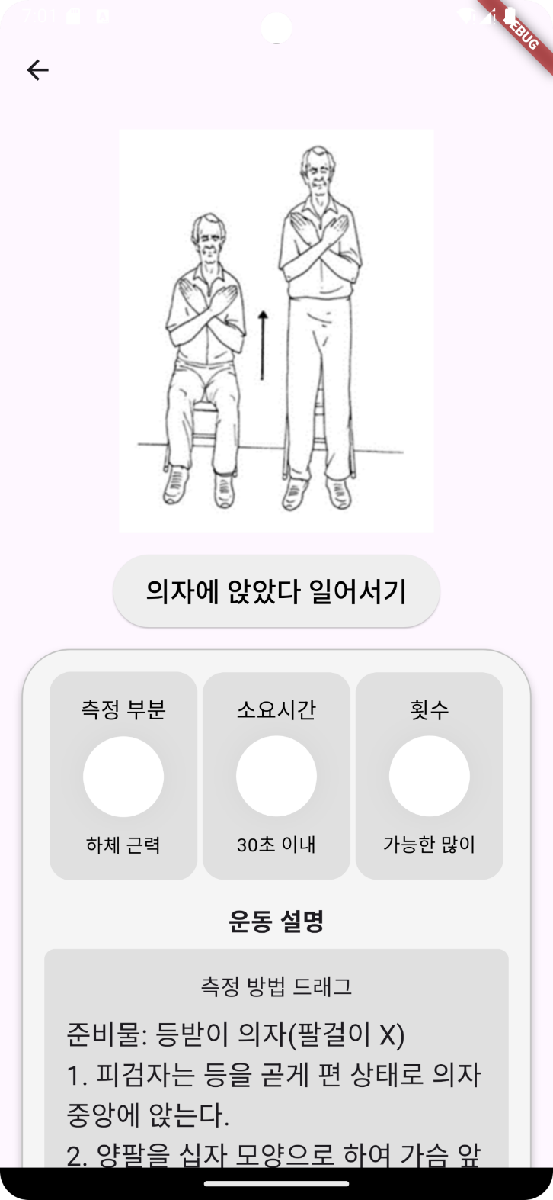
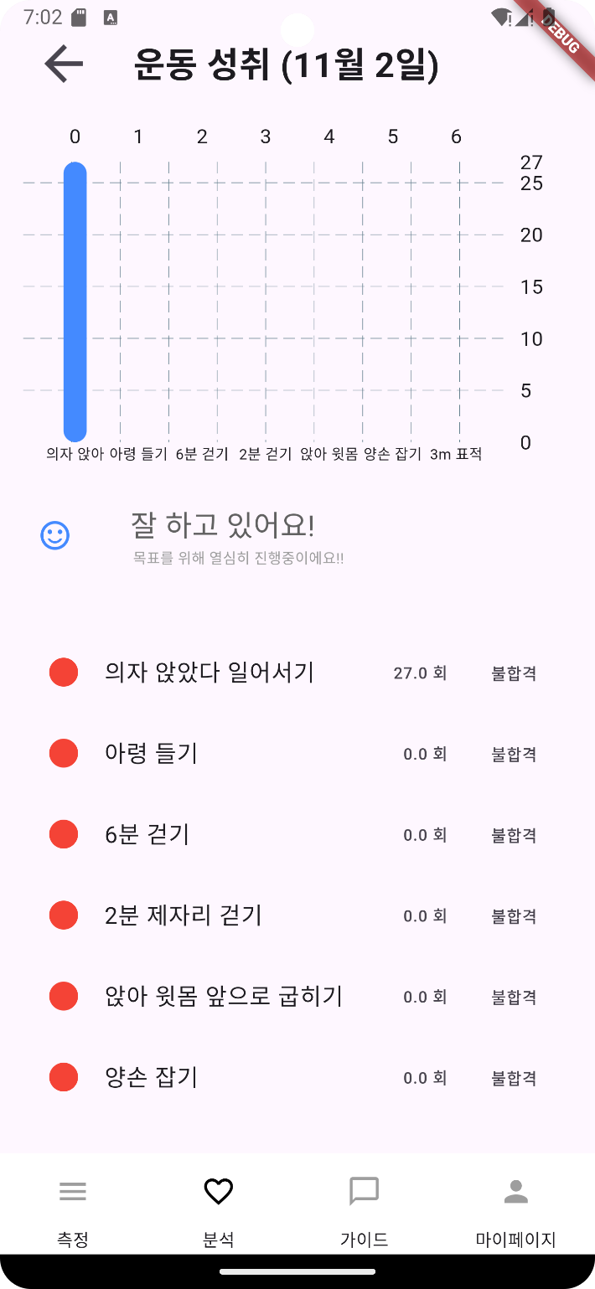
CAPSTONE DESIGN
엄블랑호다
주요 기능 및 설명
앱 메인 화면
4개의 메뉴 구성
측정 페이지
분석 페이지
가이드 페이지
마이페이지
측정페이지
운동 사진, 설명
측정부분,소요시간,횟수 등의 정보
구체적인 운동방법 및 주의사항
마이페이지
일자별 운동기록
각 운동별 등급 상황
15

Slide 17
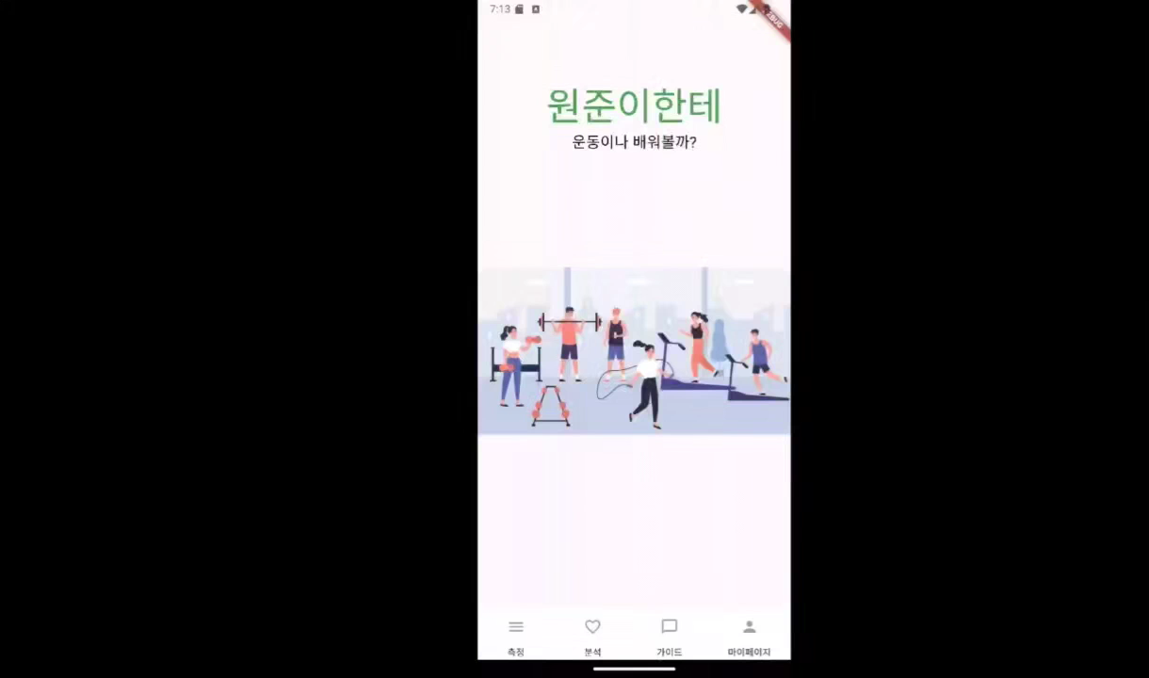
CAPSTONE DESIGN
엄블랑호다
시연 영상
16

Slide 18
CAPSTONE DESIGN
엄블랑호다
개선사항 및 아쉬웠던 점
근전도 센서의 사용
센서를 이용한 개발을 목표로 잡고 근전도 센서의 사용도 계획하였으나 스마트폰 카메라와 다르게 근전도 센서는 상용화 되어 있지 않음
학습 데이터 기준 선정에만 사용하였는데 추가적으로 근육의 긴장도나 피로도 등을 측정한다면 더욱 효과적인 분석이 될 것
거리와 길이 측정
거리 및 길이측정에 있어서 필요한 라이더센서(LiDAR)의 탑재여부가 기종마다 다르고, 추가적인 개발에 있어 시간이 부족하여 운동 일부 변형한 것에 아쉬움
17

Slide 19
감사합니다
17

